Slide 1


Soutenance de PIE
Analyse de schémas numériques d’intégration temporelle pour les simulations aux grandes échelles avec des méthodes spectrales discontinues d’ordre élevé
Vasseur Xavier
Puigt Guillaume
Rémi LeBouteiller
Fourtout Jean-Baptiste
Reboul Louis
Seize Pierre
Barassa-Ramos Sara
Maes Théo

Slide 2
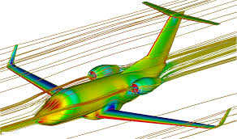
I - Introduction
Modélisation de la physique
Computational Fluid Dynamics (CFD)
Projet code Jaguar
Image issue du site thermoflow.com

Slide 3
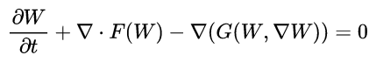
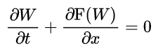
I - Introduction
Equation aux dérivées partielles :
Couplage spatial-temporel :

Slide 4
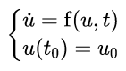
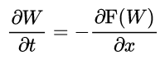
I - Introduction
Focalisation de la partie temporelle EDO :
Lien avec notre problématique :

Slide 5
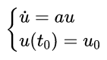
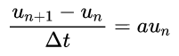
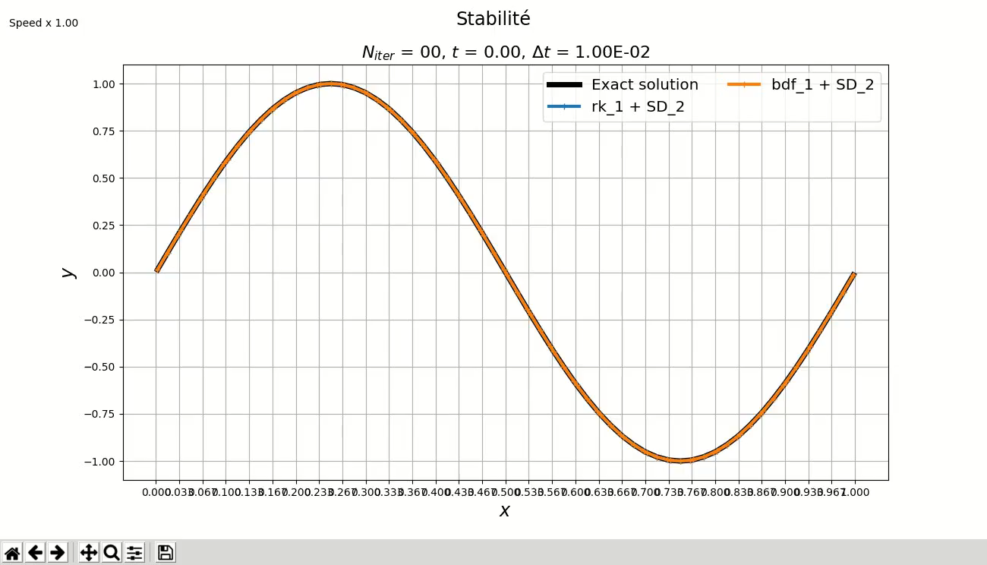
I - Consistance et stabilité
Problèmes complexes :
Notions Essentielles :
Consistance
Stabilité

Slide 6
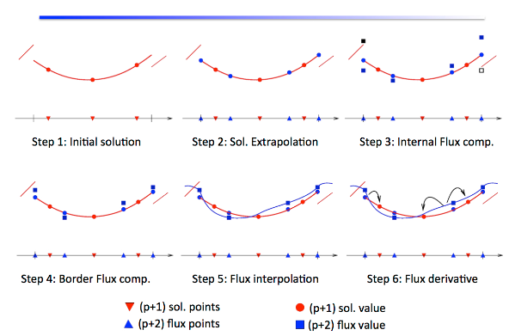
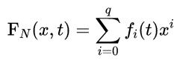
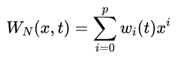
I - Différences Spectrales
Image issu du rapport de projet de l’année précédente

Slide 7
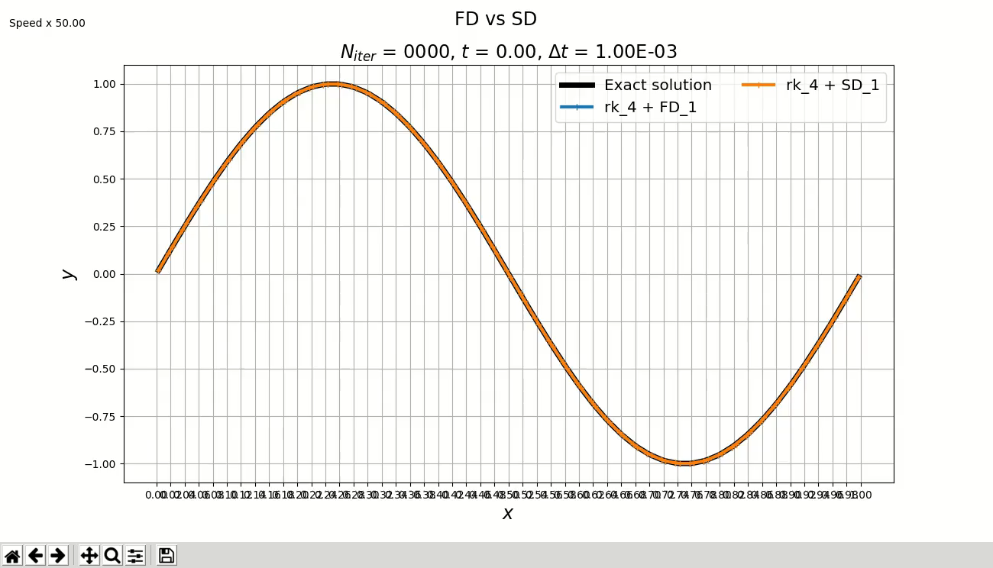
I - Différences Finies et Spectrales

Slide 8
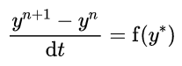
I - Méthodes Implicites/ Explicites
Méthodes Explicites :
Calculs simples
Stabilité restreinte
Méthodes Implicites
Calculs lourds ( Inversion de système )
Stabilité accrue

Slide 9
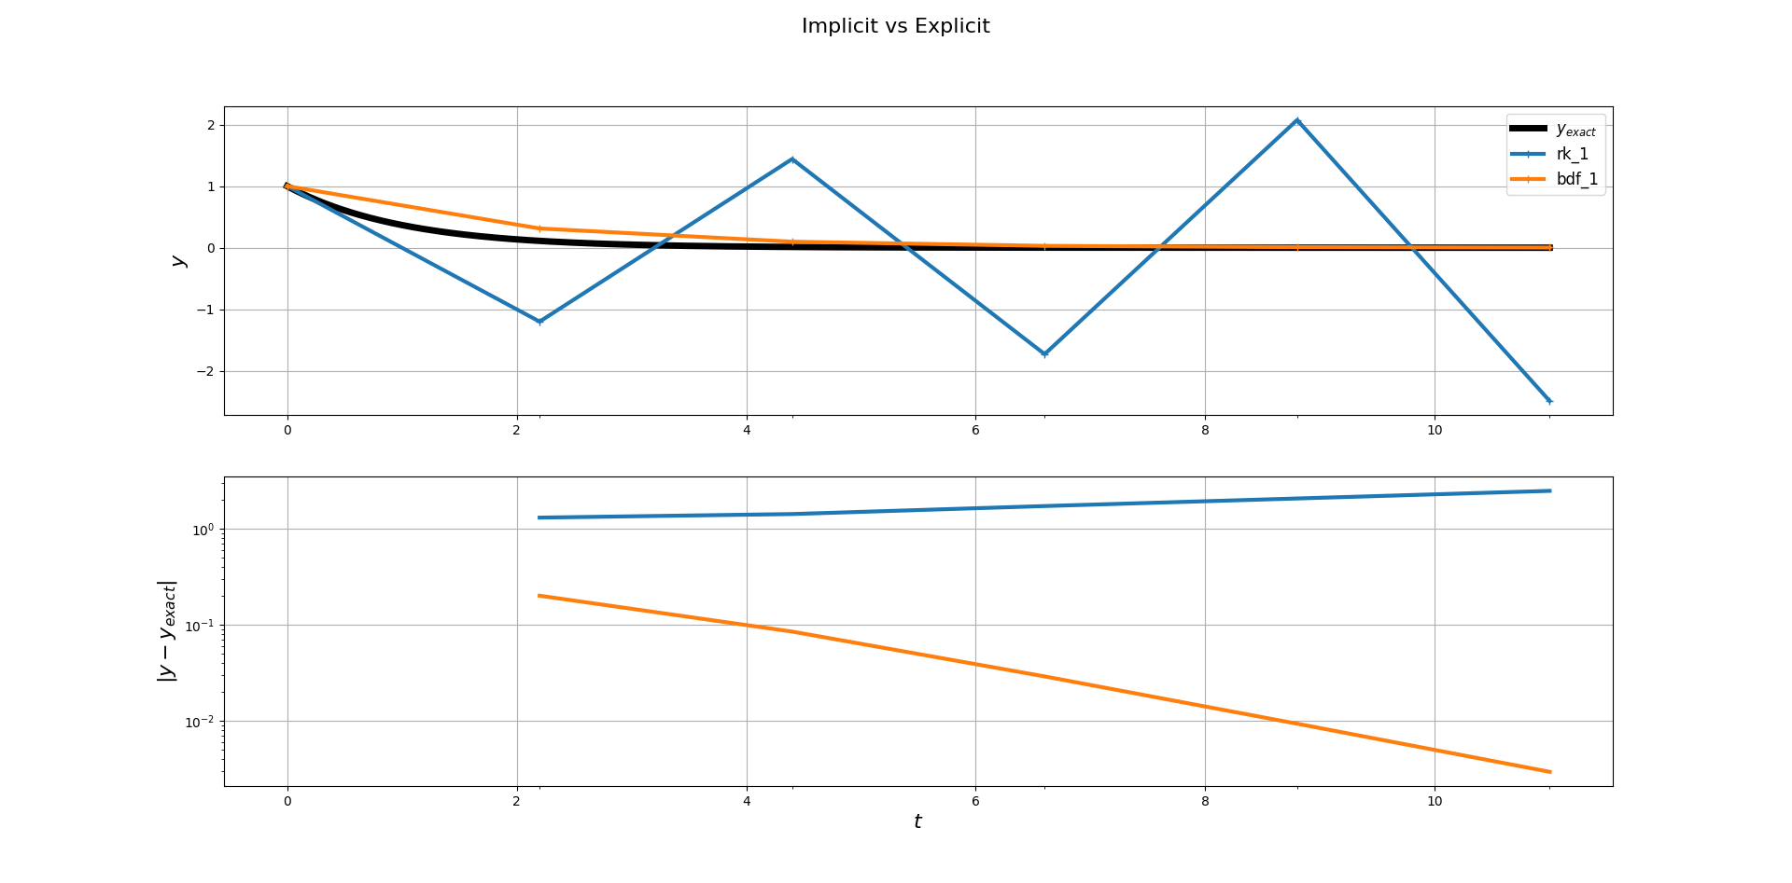
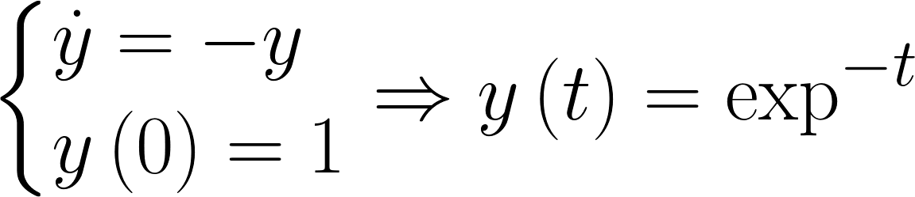
I - Méthodes Implicites/ Explicites: Exemple

Slide 10
I - Objectifs
Jaguar utilise actuellement une méthode explicite en temps
« Y-a-t-il un intérêt à utiliser des méthodes implicites ? »
« Qu’en est-il des nouvelles méthodes exponentielles ? »

Slide 11
Sommaire
I – Introduction
II – Gestion de projet
III – Méthodes numériques temporelles usuelles
IV – Méthodes numériques exponentielles et Résultats
V – Bilan des préconisations

Slide 12
II – Gestion de projet
Etat de l’art, analyse bibliographique
Méthodes classiques
Explicite
Implicite
Méthodes exponentielles
Implémentation EDO
Couplage EDP et développement du code informatique

Slide 13
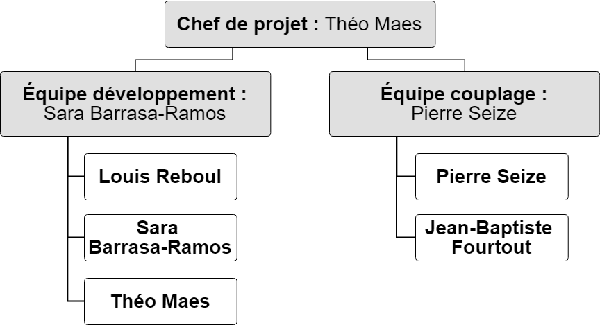
II – Gestion de projet : Organisation
Répartition en 2 équipes :

Slide 14
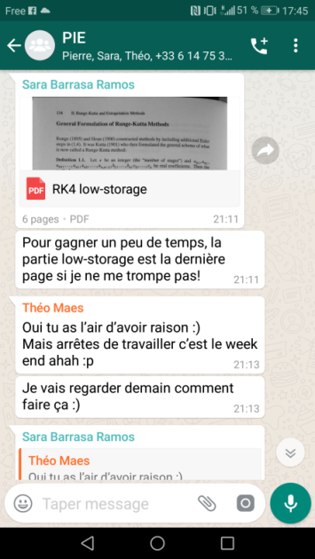
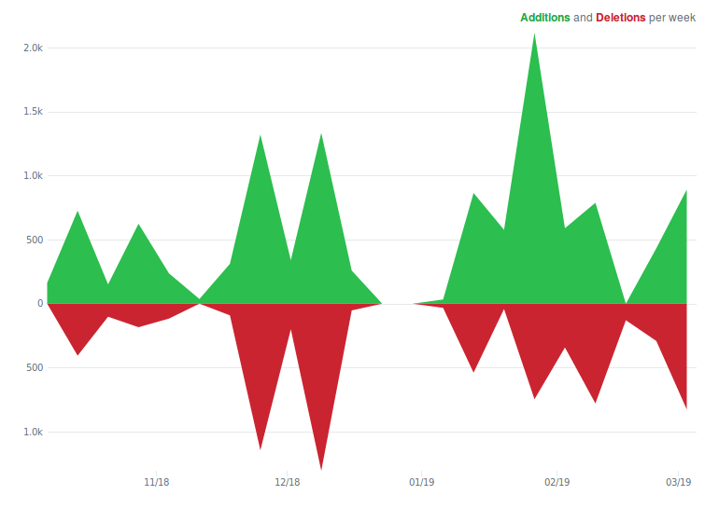
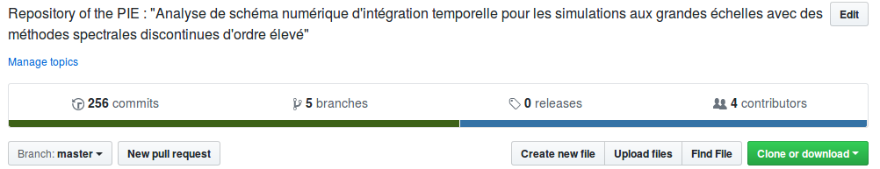
II - Gestion de projet : Communications
Organisation :
Whatsapp
Mail
Outils de travail colaboratifs :
Plateforme Github
Overleaf

Slide 15
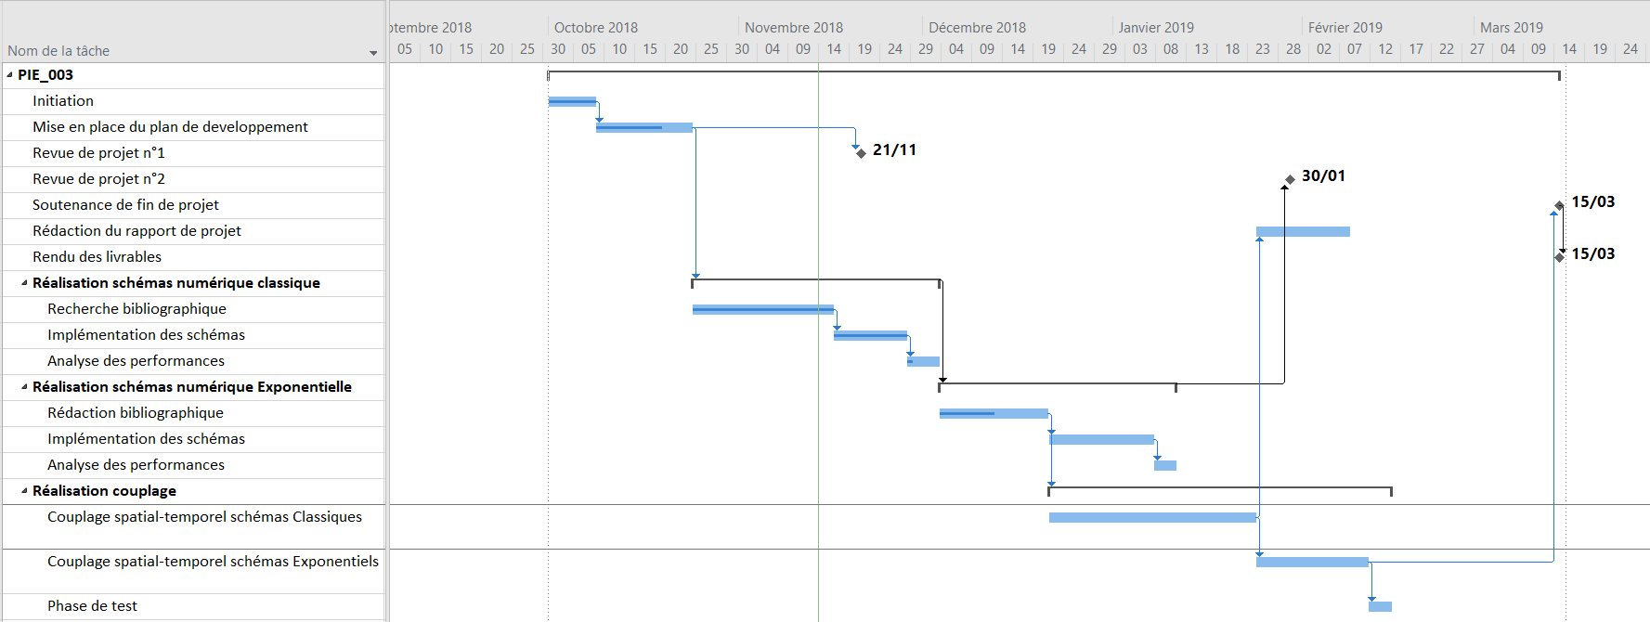
II - Gestion de projet : Gantt initial

Slide 16
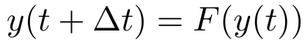
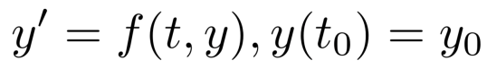
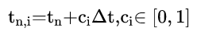
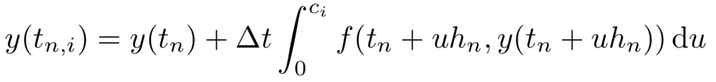
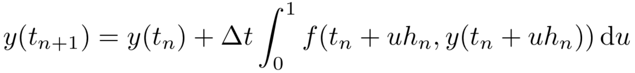
III - Méthodes numériques temporelles usuelles
Méthode de Runge-Kutta Explicite (RK)
Elaborée par Karl Runge et Martin W. Kutta en 1901
Méthode Explicite :
Elle détermine la solution à t + Δt en fonction de la valeur de la fonction en t
Se formalise de la manière suivante :
Conditionnellement stable
Si valeur de Δt suffisamment petite
Origine du coût de calcul
En considérant le problème suivant :
En posant alors

Slide 17
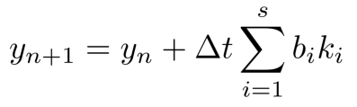
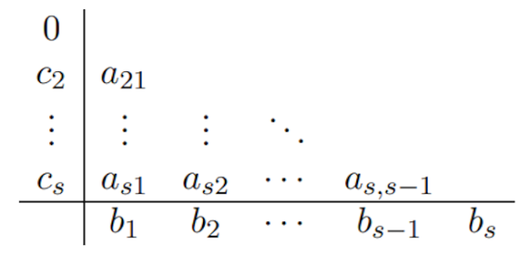
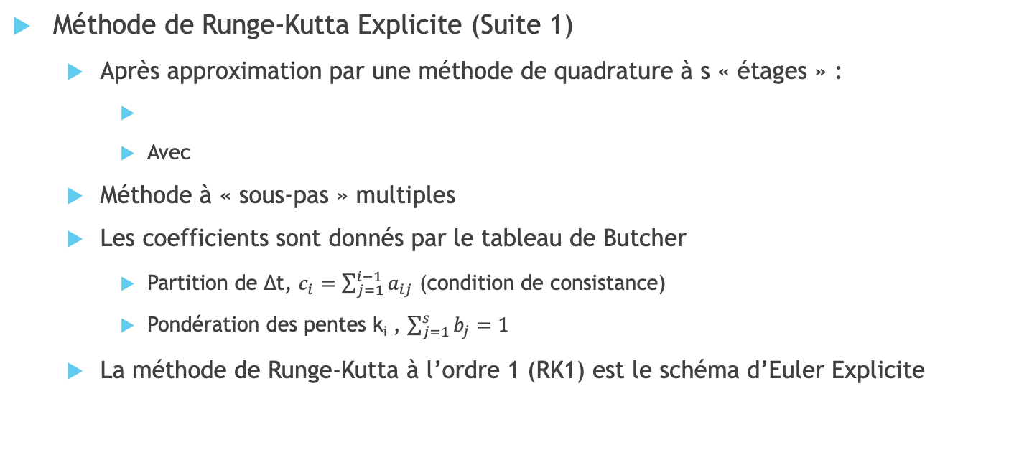
III - Méthodes numériques temporelles usuelles
Méthode de Runge-Kutta Explicite (Suite 1)
Après approximation par une méthode de quadrature à s « étages » :
Avec
Méthode à « sous-pas » multiples
Les coefficients sont donnés par le tableau de Butcher
Partition de Δt, $c_{i}=\sum_{j=1}^{i−1}{a_{ij}}$ (condition de consistance)
Pondération des pentes k_{i} , $\sum_{j=1}^{s}{b_{j}=1}$
La méthode de Runge-Kutta à l’ordre 1 (RK1) est le schéma d’Euler Explicite

Slide 18
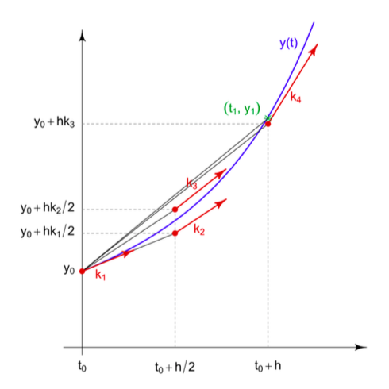
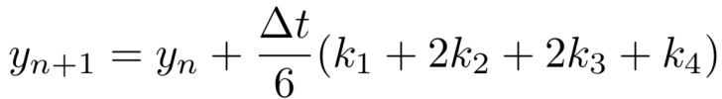
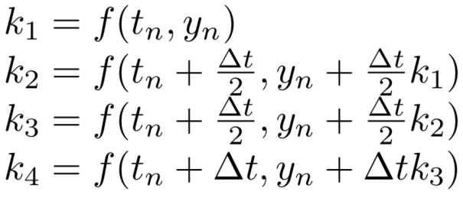
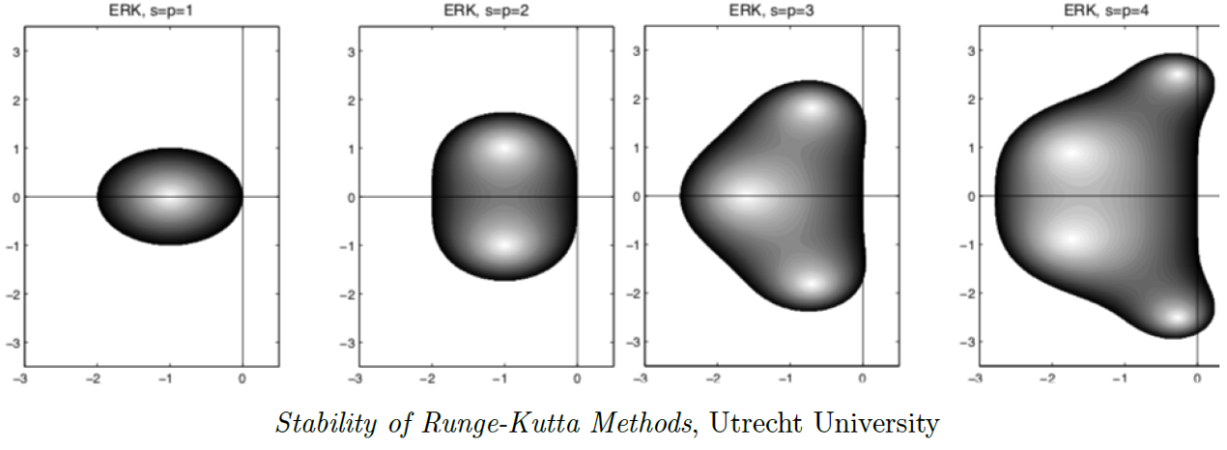
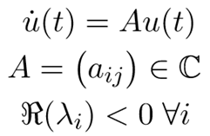
III - Méthodes numériques temporelles usuelles
Méthode de Runge-Kutta Explicite (Suite 2)
La méthode usuelle de Runge-Kutta est RK4
Méthode d’ordre 4
A-Stabilité :

Slide 19
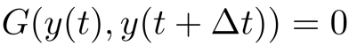
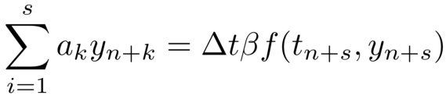
III - Méthodes numériques temporelles usuelles
Méthode de Backward Differentiation Formula (BDF)
Elaborée par Charles F. Kurtis et Joseph O. Hirschfelder en 1952
Méthode Implicite :
Elle détermine la solution à t + Δt en résolvant un équation prenant en compte la valeur de la fonction en t et en t + Δt
Se formalise de la manière suivante :
Origine du coût de calcul (méthode de Newton)
Inconditionnellement stable
Si l’ordre est inférieur ou égal à 2
Méthode BDF à l’ordre S :
Méthode à pas multiples

Slide 20
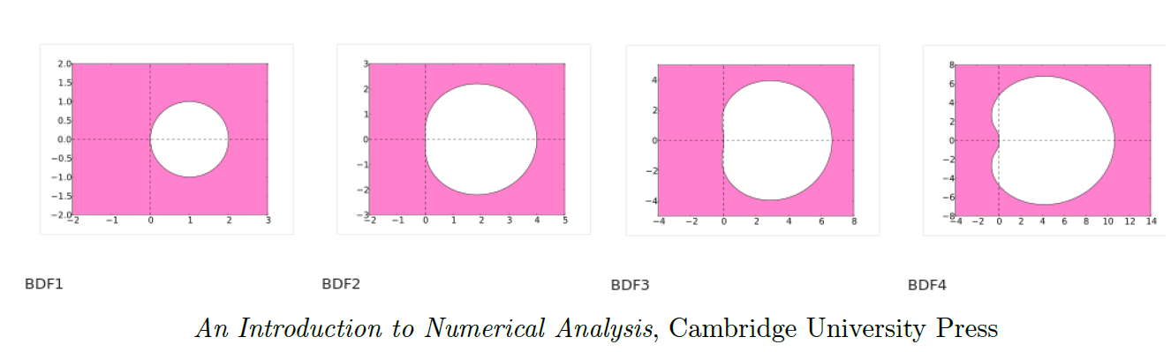
III - Méthodes numériques temporelles usuelles
Méthode de Backward Differentiation Formula (Suite)
Les coefficients sont donnés par le polynôme d’interpolation de Lagrange
La méthode BDF1 est le schéma d’Euler Implicite
La méthode usuelle BDF est BDF4
Méthode d’ordre 4
A-Stabilité :

Slide 22
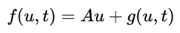
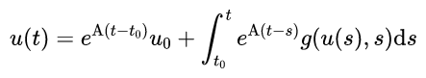
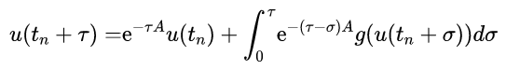
IV – Méthodes numériques temporelles exponentielles
Position du problème
Formule de Duhamel

Slide 23
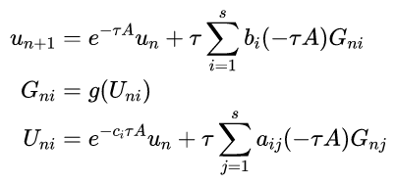
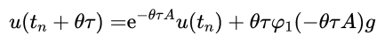
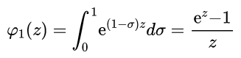
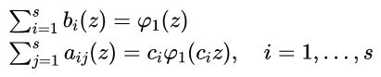
IV - Calcul de quadrature : Runge-Kutta
Méthode de Runge-Kutta :
Fonctions constantes :
Issu de l’article « A short course on exponential integrators » de Marlis Hockbruck

Slide 24
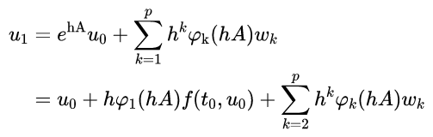
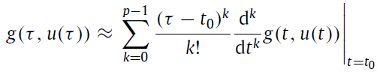
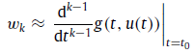
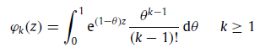
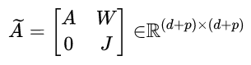
IV - Calcul de quadrature : Taylor
Méthode de Taylor :
Matrice augmentée:
Issu d’un article d’Antti Koskela et d’Alexander Ostermann, du journal « Computers and Mathematics with applications »

Slide 25
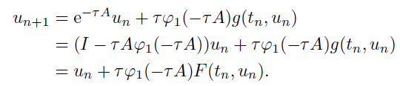
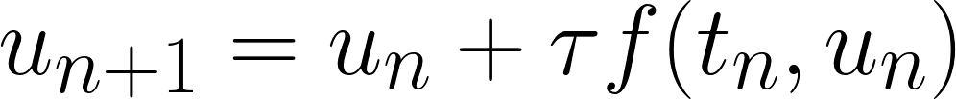
IV - Exponentielle Euler
Schéma le plus simple
Correction du schéma Euler explicite

Slide 26


IV - Passage en non linéaire
Méthode standard :
Méthode Rosenbrock :

Slide 27




IV - Espace de Krylov
Calcul d’exponentielle d’une matrice, , de taille
Module Scipy Scaling and Squaring Algorithm (A.H. Al-Mohy & N.J. Higham)
Précision très élevée (référence)
Méthode de Krylov
Gain de temps
Base de la méthode de Krylov
Décomposition d’Arnoldi Base orthogonale et bien conditionnée
Exponentielle d’une matrice de Hessenberg, , de taille

Slide 29

II - Gestion de projet : Gantt « final »

Slide 30



IV – Résultats : Problème linéaire
La solution est la fonction cosinus

Slide 31



IV – Résultats : Problème raide
Problème raide :
Solution :
Stiff equation, from Hairer & Hairer & Wanner, ‘Solving Ordinary Differential Equations II’, Chapter IV.1

Slide 32


IV – Résultats : Problème non-linéaire

Slide 33

IV – Résultats : Convection/Diffusion

Slide 34


Slide 35

IV – Résultats : Convection/Diffusion grand CFL

Slide 36

Equation de Burgers

Slide 37


Slide 38
V – Conclusion : bilan
Méthodes usuelles
Méthodes exponentielle
Conditionnellement stable
Erreurs dues aux schémas numériques
Condition CFL à respecter (pas de temps
Grand pas de temps
Aucune erreur sur des problèmes linéaire (précision machine)
Stabilité accrue

Slide 39
V – Conclusion : préconisations
Parfaite résolution des problèmes linéaires
Donc problème d’advection/diffusion résolu exactement
Equation non-linéaire du type Burgers → Difficile de conclure car c’est en dehors des hypothèses d’applications de la théorie
Les espaces de Krylov semblent nécessaire mais étude à approfondir

Slide 40
MERCI !

Slide 41
VI - ANNEXE

Slide 42

IV - Matrice augmentée

Slide 43


Slide 44


